Slide 1
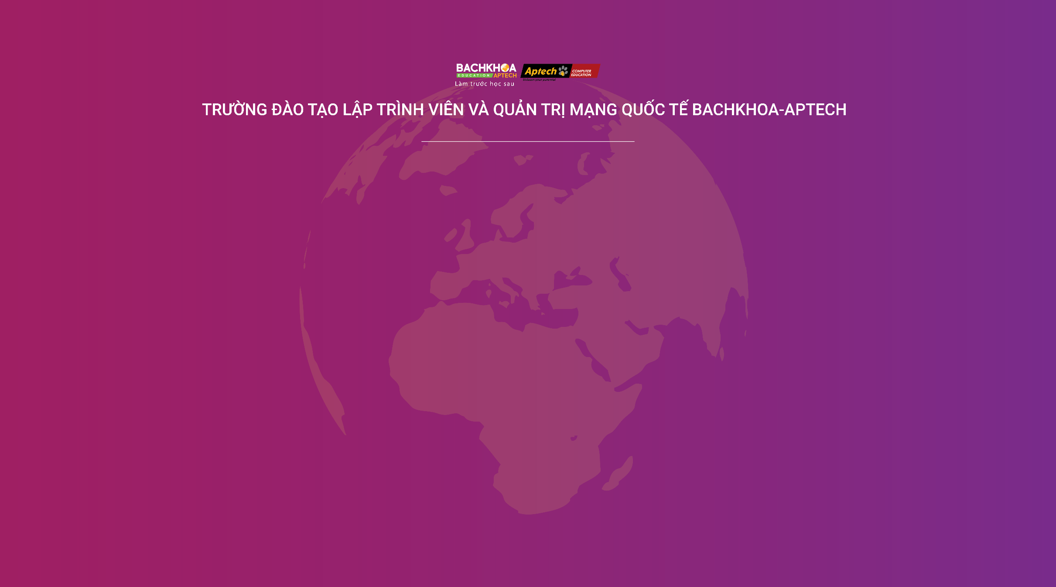
BẢO VỆ ĐỒ ÁN CUỐI KỲ 2
Phần mềm quản lý Nhà Hàng SR
Lớp:
Tên nhóm:
GV hướng dẫn:
Thành viên:
C1610M
Nhóm 1 ( SR )
Vũ Tuấn Minh
Vũ Việt Hoàng(Nhóm trưởng)
Trịnh Bá Luân

Slide 2
NỘI DUNG TRÌNH BÀY
Tổng quan đề tài
Chức năng ứng dụng
Kiến trúc và mô hình thiết kế
Biểu đồ luồng dữ liệu mức ngữ cảnh
Sơ đồ quan hệ thực thể
Thiết kế cơ sở dữ liệu
Phân công công việc trong nhóm

Slide 3
TỔNG QUAN ĐỀ TÀI
Quản lý và theo dõi thông tin của nhà hàng thương rất tốn thời gian . Vậy đâu là giải pháp cho Bạn để có thể vừa tiết kiệm được thời gian quản lý tài sản mà vẫn đảm bảo chất lượng công việc đạt độ chính xác cao.
Xin được giới thiệu tới bạn về phần mềm Quản Lý Nhà Hàng SR (Smart Restaurant). Phần mềm Quản lý Nhà Hàng (SR) sẽ quản lý nhân viên,sản phẩm ,danh mục ,đơn hàng,...

Slide 4
CHỨC NĂNG ỨNG DỤNG
Đăng nhập
Quản lý thông tin:
Quản lý Nhân Viên
Quản lý Danh Muc
Quản lý Sản Phẩm
Quản lý Nhà Order
Quản lý Nhóm Bàn Ăn
Báo cáo :
Xuất báo cáo Nhân viên
Xuất báo cáo Oder

Slide 5
Sơ đồ phân cấp chức năng
Quản Lý Nhà Hàng
Đăng Nhập
Quản Lý
Báo Cáo
Nhân Viên
Danh Sách Nhân viên
Danh Mục
Báo cáo Thu
Sản phẩm
Đơn Hàng
Bàn Ăn

Slide 6
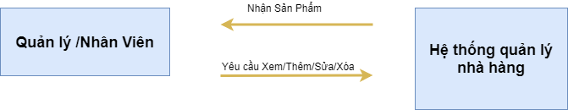
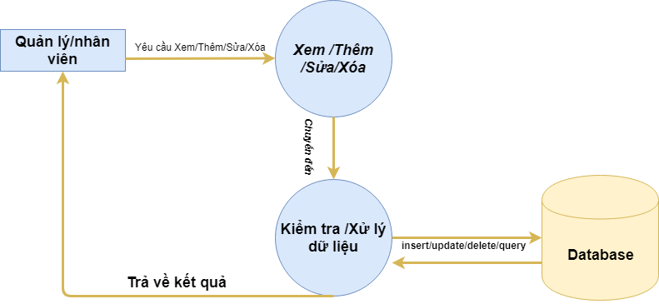
BIỂU ĐỒ LUỒNG DỮ LIỆU MỨC NGỮ CẢNH
Sản Phẩm
Mức 0:
Mức 1:

Slide 7
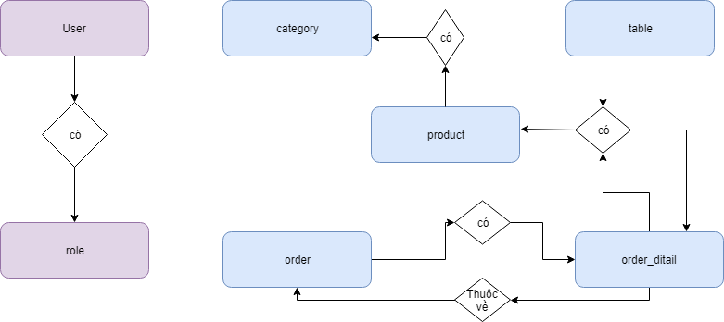
SƠ ĐỒ QUAN HỆ THỰC THỂ
Sơ đồ

Slide 8
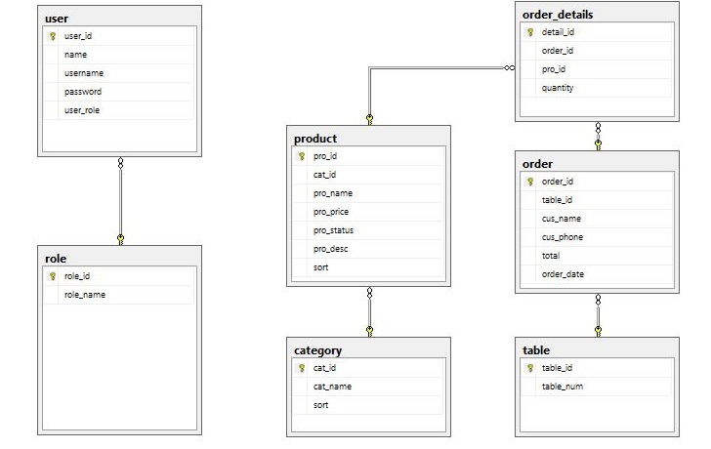
Mô hình thiết kế trong database

Slide 9
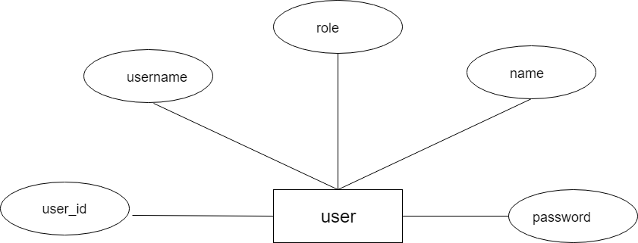
Thực thể User

Slide 10
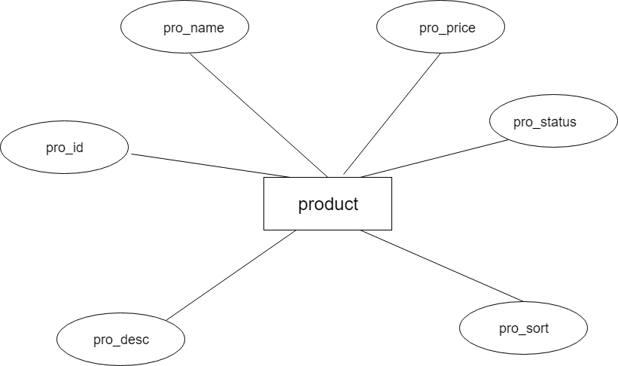
Thực thể Product

Slide 11
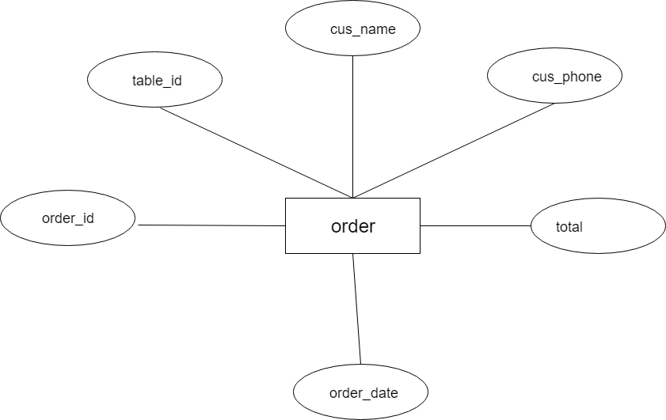
Thực thể Order (hóa đơn)

Slide 12
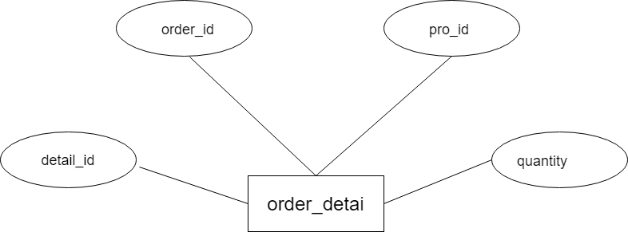
Chi tiết Order

Slide 13

THANK FOR WATCH!

